Slide 1


Data Analysis FullStack - DemoDay #67
NYC 311
Service Requests
Ned CHAMBERS
Iryna VOROBIOVA
David CHARPENTIER
Group #dafs-ft-09, groupe en distanciel

Slide 2




Summary
Context
Dataset
Data preparation
Insights (Python, Power BI, Dataiku)
Conclusion
Notes:
Image source: Home · NYC311 (screenshot)
Exemples des choses que 311 vous permet de faire :
faire réparer un nid-de-poule dans votre quartier,
faire remettre le chauffage dans votre appartement,
obtenir un remboursement pour une amende de stationnement payée en trop,
… ou bien encore!
DAVID

Slide 3




Context : NYC mayoral elections 2025
Current mayor: Eric Adams
Running for re-election Nov 2025
Wants to improve public service response times
Election promise:
80% of public service requests resolved in under 48 hours
Mayor
Us
You
Notes:
Image source: Wikimedia commons (340px-Seal_of_New_York.svg.png (340×340))
DAVID

Slide 4
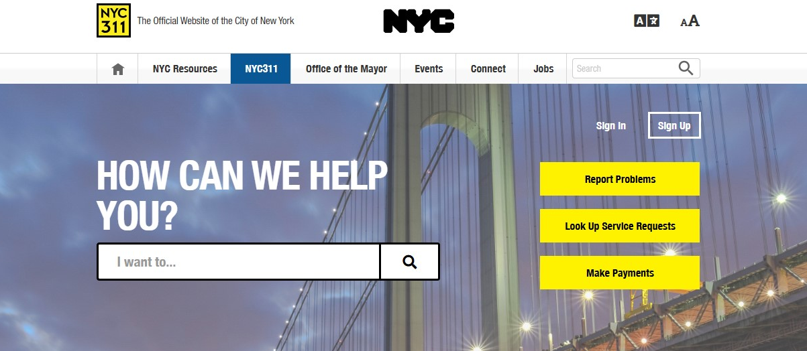
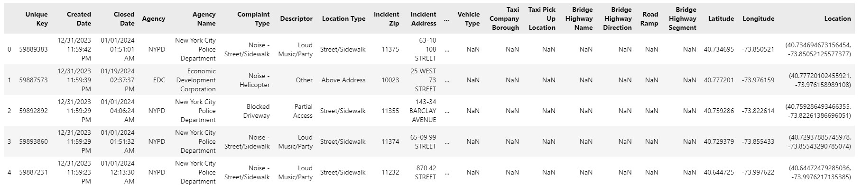
NYC311 Service Requests
A platform to
collect and resolve non-urgent issues related to NYC public services
Source:
NYC Open Data
(“311 Service Requests from 2010 to Present”)
Total rows
38.8M
Columns
41
Notes:
DAVID

Slide 5






Data preparation
2023 records
(3.26M rows)
Notes:
DAVID
Requête effectuée sur la base de données NYC Open Data pour récupérer uniquement les enregistrements de 2023 et extraction au format CSV Travail effectué dans Visual Studio Code en Python (bibliothèque pandas)
Étapes réalisées :
Standardisation des en-têtes et des valeurs des colonnes (texte, date/heure, coordonnées)
Remplissage des valeurs manquantes
Création de colonnes supplémentaires pour l'analyse
Suppression des colonnes inutiles
Nettoyage des données catégorielles (suppression des doublons, correction des fautes de frappe, regroupement des valeurs similaires)
Conversion des colonnes catégorielles au format « catégorie »
Séparation en 3 ensembles de données pour l’EDA (analyse exploratoire des données) et le ML (apprentissage automatique) : → 1) toutes les demandes, 2) uniquement les temps de réponse positifs, 3) uniquement les temps de réponse négatifs
Exportation au format CSV

Slide 6
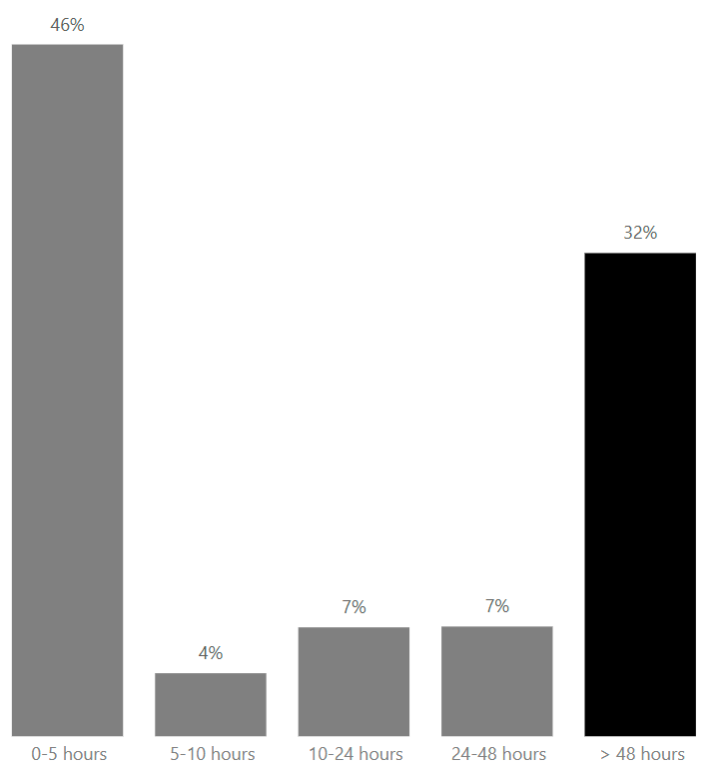
Insights – Resolution times
of requests take
longer than 48 hours to resolve
32%
Notes:
IRYNA

Slide 7
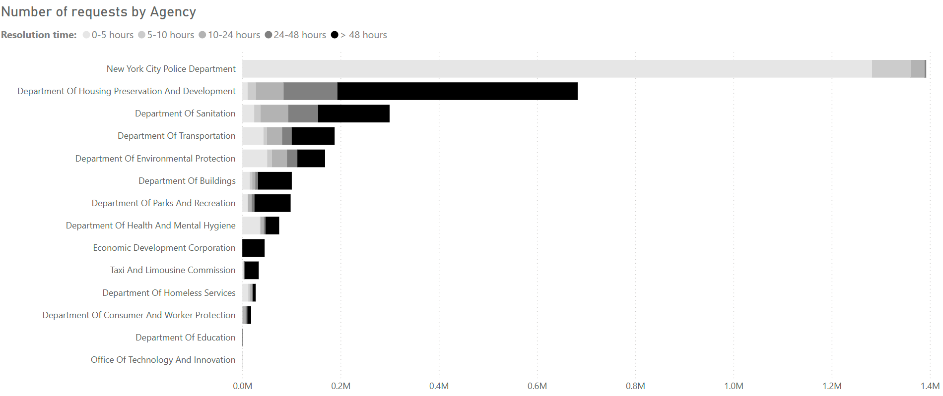
Insights – Agencies
43.17%
43.17%
NYPD quick to classify, assess & address service requests due to established procedures
Department of Housing Preservation & Development and Department of Sanitation face longer response times due to logistical challenges (scheduling inspections & interventions)
97.62%
Notes:
IRYNA

Slide 8
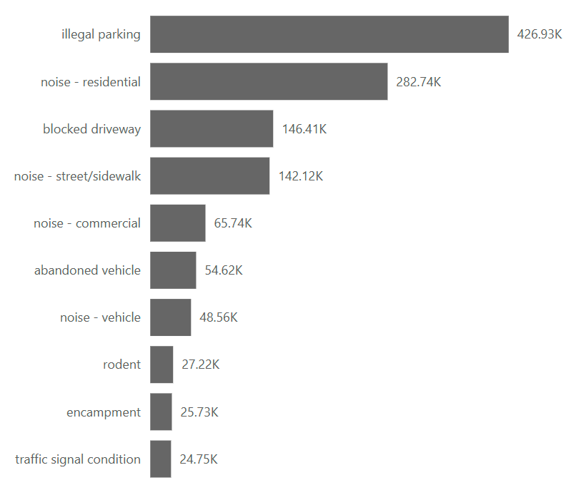
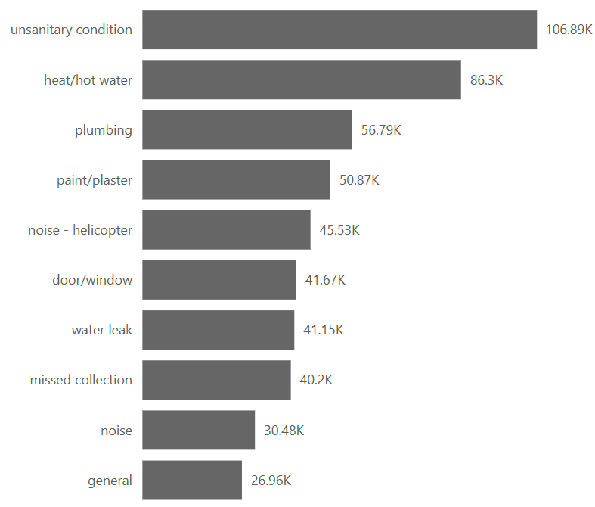
Insights – Complaint types
Resolution time < 5 hours:
Resolution time > 48 hours:
43.17%
Notes:
IRYNA

Slide 9
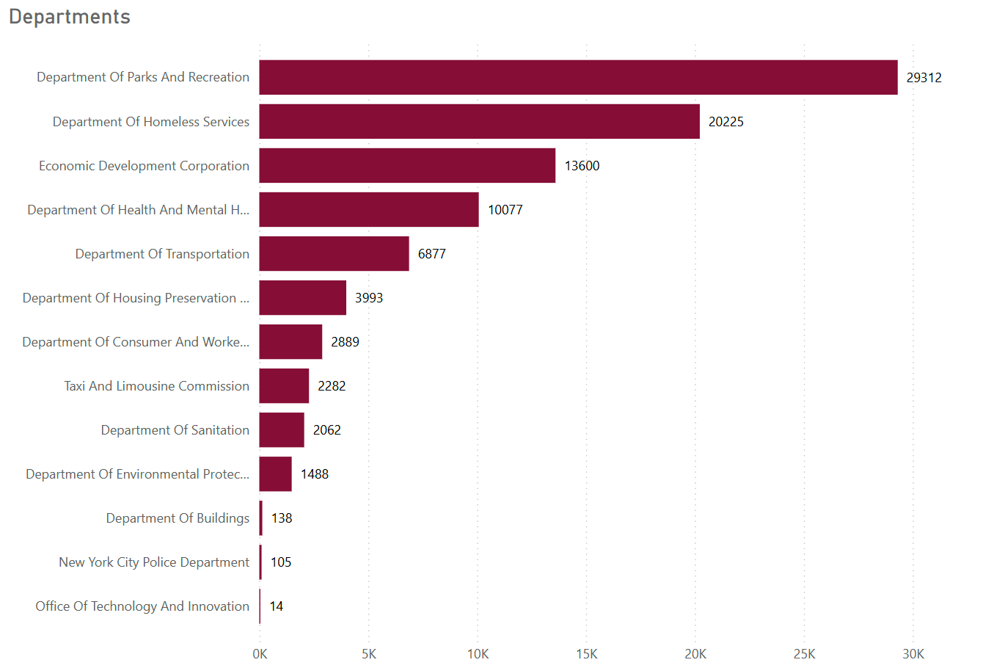
Insights – Problematic record-keeping
3%
of all requests have
negative response times
due to errors in data entry (!)
Notes:
IRYNA

Slide 10
Deliverables
2 data products for the mayor’s team:
A Power BI dashboard: visual exploration of complaints, response times & hotspots
A predictive Machine Learning model in Dataiku: flags requests likely to take > 48 hours to process, identifies common predictors
Notes:
IRYNA

Slide 11
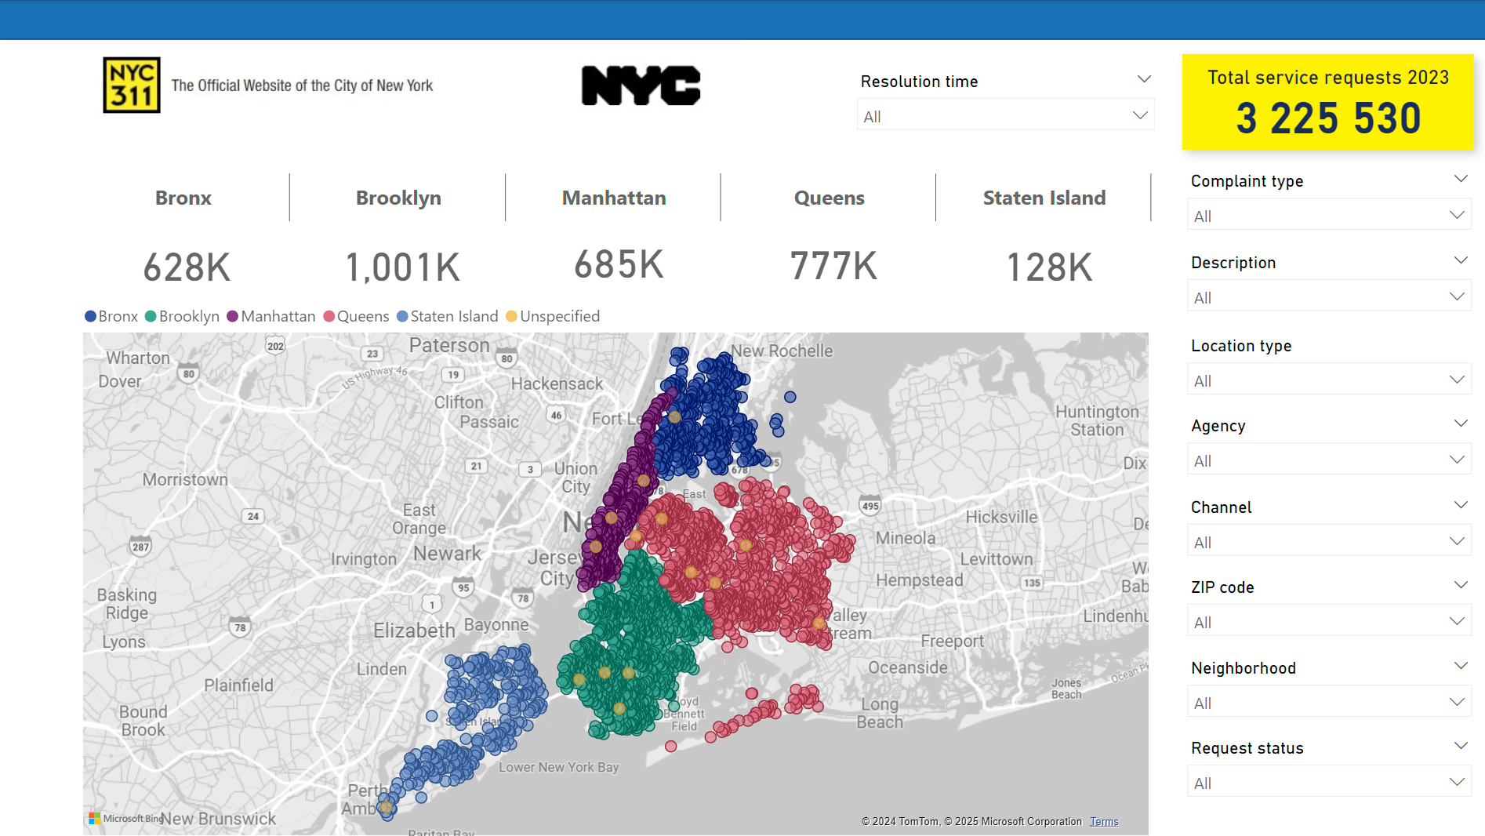
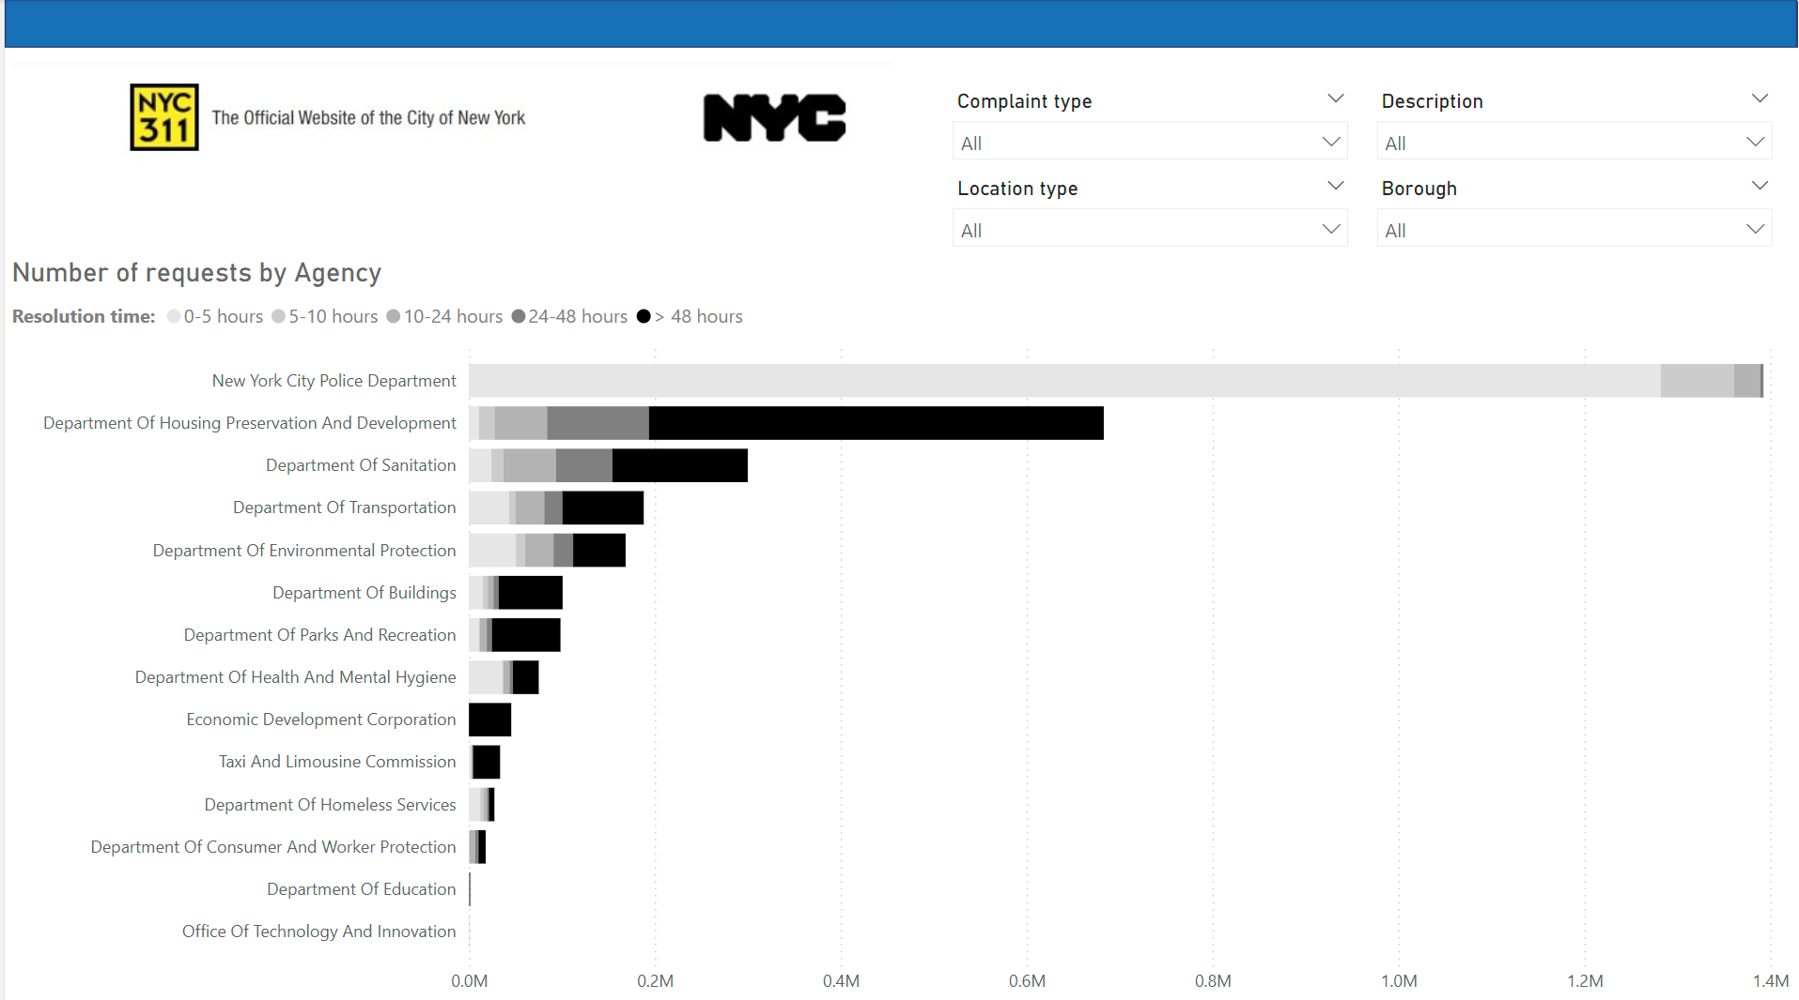
Power BI dashboard
Notes:
IRYNA

Slide 12
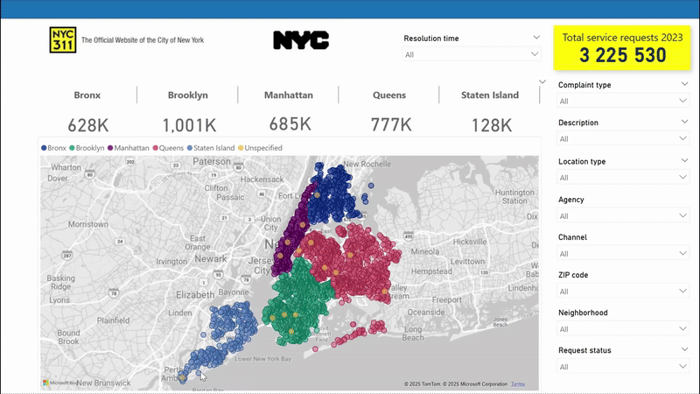
Dashboard demo
Notes:
IRYNA

Slide 13
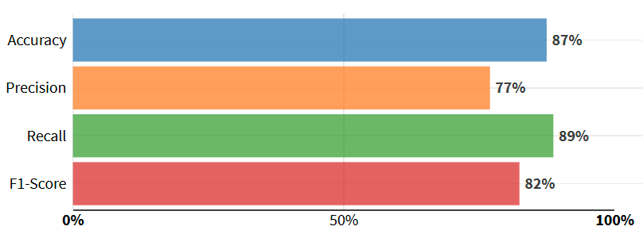
Machine Learning
Logistic Regression model (ROC AUC 0.952)
→ predicts if request takes longer than 48 hours
Notes:
NED

Slide 14
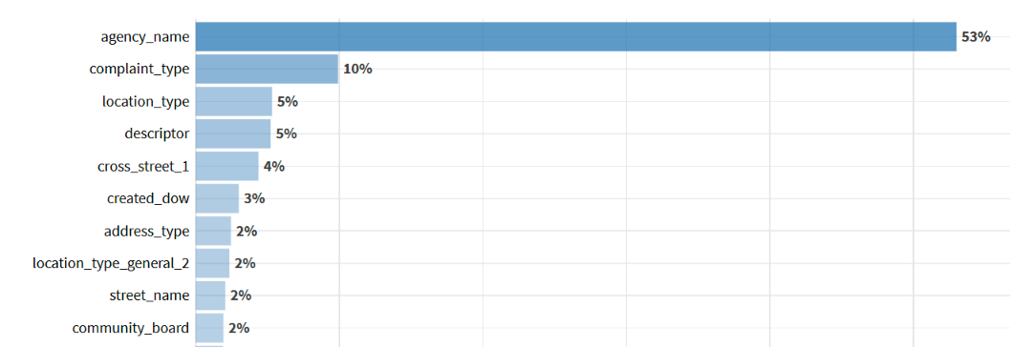
Feature importance
Predictors of longer response times:
Notes:
NED

Slide 15
Recommendations
Automate & streamline
Improve inter-agency collaboration
Prioritise timely, high-quality interventions
Strengthen follow-up mechanisms
Improve data logging practices
Notes:
NED
Automate & streamline processing of common complaints
Improve inter-agency collaboration for complex cases (e.g. inspections, repairs)
Prioritise timely, high-quality interventions over ultra-rapid resolutions
Strengthen follow-up mechanisms to prevent repeated complaints
Improve data logging practices to avoid “negative” response times and other errors.

Slide 16
Follow-up actions
Invest in licenses for Power BI & Dataiku for deployment of dashboard & ML model
Establish a real-time data pipeline to continuously update dashboard & model
Incorporate user feedback from NYC agencies and public users
Notes:
NED

Slide 17
Thank you
for your attention!

Slide 18
Any questions?

